Slide 1
يتجنب المشروب الساخن عند رؤيته
«حاسة اللمس»
إعداد: موزة سعيد مبارك عايد الكتبي

Slide 2
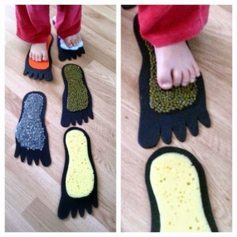
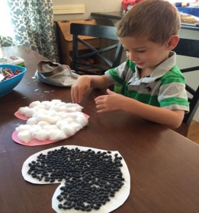
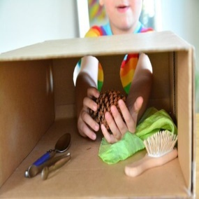
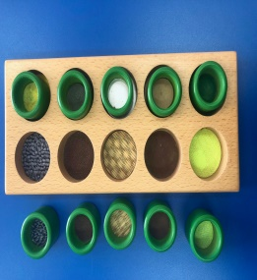
المراجعة:أ. جمعه شعيب | الإعداد : موزة سعيد الكتبي | يتجنب المشروب الساخن عند رؤيته رقم الهدف :(371) | الهدف
الفئة العمرية: 5-6 سنوات | مستوى الشدة: متوسطة | فئة الإعاقة : الاعاقة الذهنية | بيانات الهدف
درس حاسة اللمس كان حمد ذاهباً إلى المطبخ لمساعدة أمه في اعداد الفطور. ابتسمت أم حمد عندما رأت حمد ، وقالت له: صباح الخير يا ابني النشيط. ابتسم حمد وقال: صباح الخير يا أمي الجميلة، وتقدّم ليقبل أمه على رأسها. قالت أم حمد: أريد منك يا حمد أن تساعدني في غسل الصحون ووضعها على طاولة الإفطار لكن انتبه من أن تشغل صنبور الماء الساخن لأنه سيحرقك. لم ينتبه حمد وفتح الصنبور الأحمرالساخن وأخذ الماء الساخن بالنزول. صرخ حمد بأعلى صوته عندما نزل الماء الساخن على يديه، فأسرعت أم حمد إليه واغلقت الصنبور و تفحصت يدي حمد وقالت له: لا تخف يا حمد ساضع لك دواء الحرق و سيزول الألم بإذن الله. قال حمد : سامحيني يا أمي لم استمع لكلامك. قالت أم حمد : لا عليك يا حمد و لكن انتبه في المرات القادمة. أسئلة عامة بعد القصة و الفيديو: من خلق يدنا؟ ماذا تساعدنا اليد؟ كيف بإمكانك معرفة الساخن من البارد؟ ما أضرار لمس الأشياء الساخنة. كيف بإمكانك معرفة الملمس الخشن من الناعم؟ الأنشطة الصفية: صنع أقدام للمس ( خشن و ناعم) والتعرف على الملمس. عمل صندوق اللمس ووضع أشياء متنوعة غير مؤذية دون رؤبتها و محاولة التعرف عليها و معرفة ملمسها. وضع أكواب لمشروبات متنوعة و جعل الطالب التعرف على نوع المشروب (ساخن أم بارد) من خلال النظر إليه ولمسه بحذر. صنع شكلين مختلفين (خشن و ناعم). تعلم الأضداد (ناعم و خشن – ساخن و بارد). تركيب بازل مطابقة الملمس المتشابه. وضع مجموعة من الصور و على الطالب تخمين ملمسها و تصنيفها (يفضل أن تكون الصور أشياء متاحة و الغالب أن الطالب يعرفها). |  |  | كتاب الطالب
حاسة اللمس
https://youtu.be/aFnudeJEezw

Slide 3
الحصة الدراسية: الهدف الرئيسي هو أن يركب الطالب بازل مكون من ملمسين و يتجنب المشروب الساخن عند رؤيته. أهداف أخرى: تعرف على مفردات جديدة. زيادة الانتباه و قوة التركيز لدى الطالب. تعليم الطالب بعض من أساسيات الحفاظ على الأمن و السلامة. تعلم مفهوم الأضداد. تشغيل الفيديو الخاص بالدرس. تنفيذ التمارين والأنشطة الصفية داخل الغرفة الصفية و العمل على أوراق العمل. عمل مجسمات توضيحية تخدم الدرس. للمدرس حرية ابتكار أساليب و أنشطة إضافية. النشاط الرياضي يقوم المعلم بعمل مسابقة ترتيب بازل للملمس مع ضبط المنبه. النشاط الفني: أن يقوم المعلم باستخدام الدمى في تعريف ملمس الأشياء و أهمية تجنب المشروب الساخن عند رؤيته. النشاط الموسيقى: أناشيد حول حاسة اللمس إن وجدت. | دليل للمعلم
ارسال فيديو تثقيفي عن قواعد السلامة المنزلية لأولياء الأمور. تشجيع الأهالي على ضرورة تنبيه الطفل و ارشاده. تعليم الطفل نوع الملمس بتجربة أشياء متنوعة من المنزل. | الواجب المنزلي
مجموعة تدريبات على الأيباد تتضمن: تشغيل الفيديوهات التعليمية. لعبة تخمين ملمس الشيء. لعبة المتطابقات. لعبة الأضداد. | تمارين الكترونية
متوسط : يركب معظم البازل و يعرف أهمية الابتعاد عن الأشيا ء الساخنة جيد: يركب الطالب بازل مكون من ملمسين مع معرفته لبعض مسمياتها و يتجنب المشروب الساخن عند رؤيته. مرتفع: يركب الطالب بازل مكون من ملمسين مع تعرفه على مسمى الملمس (خشن و ناعم) و يتجنب المشروب الساخن عند رؤيته ويعرف أضرار العبث بالشيء الساخن. | التقييم

Slide 4
فيديو تعليمي عن الأيدي
https://youtu.be/2qFNPLaBF8U

Slide 5
حاسة اللمس
https://youtu.be/3Gul21yjeao

Slide 6
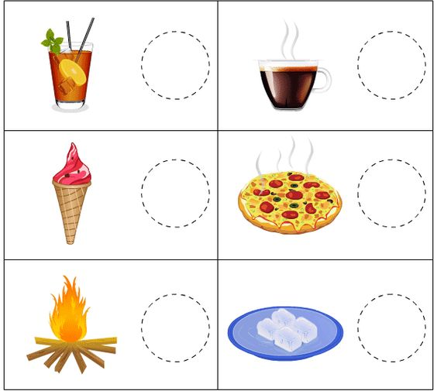
ساخن أو بارد
صح على المشرو ب البارد
وخطأ على المشروب الحار

Slide 7
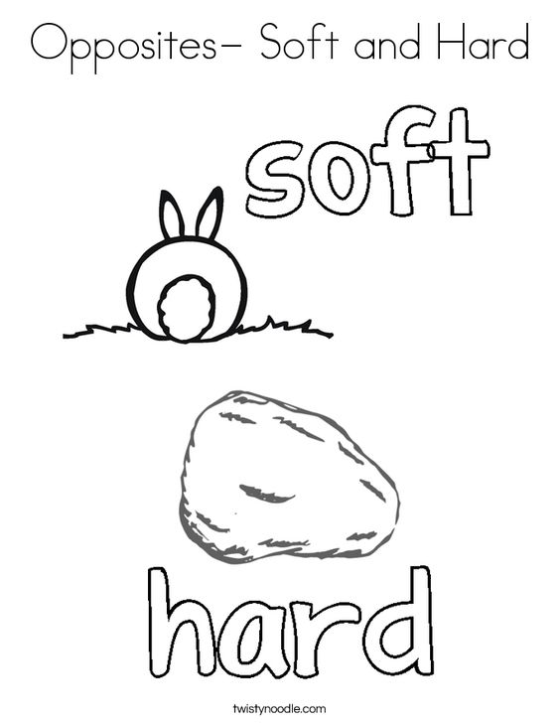
تخيّل ملمس الشيء ولوّن

Slide 8
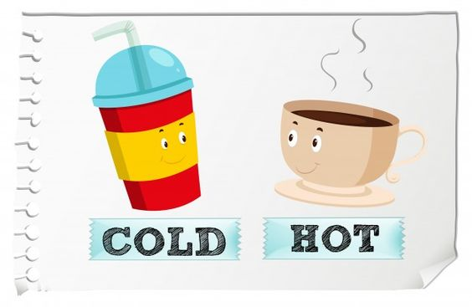
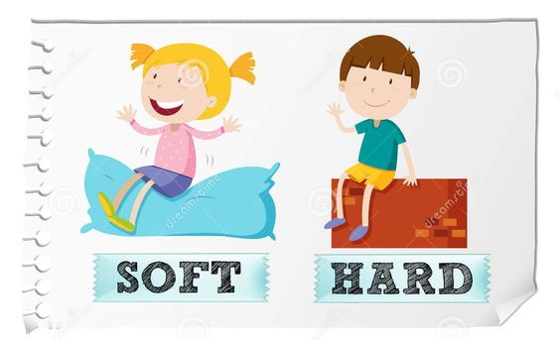
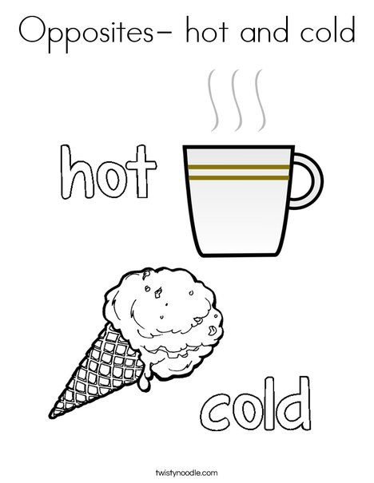
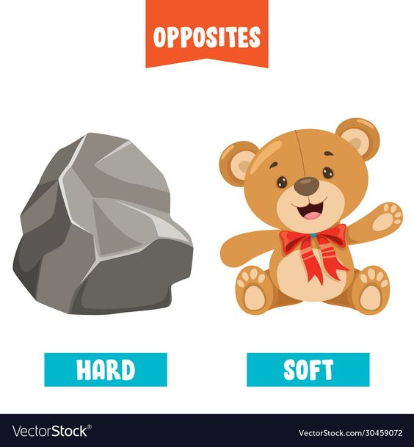
تعلّم الأضداد

Slide 9
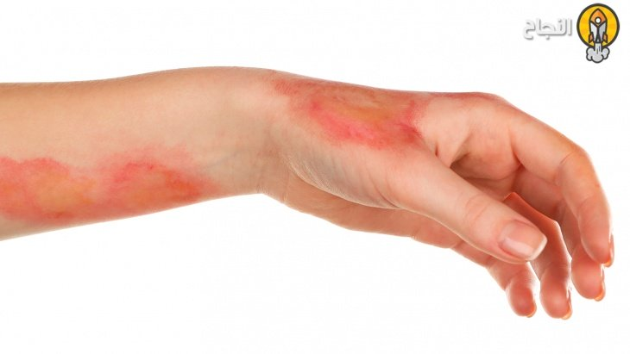
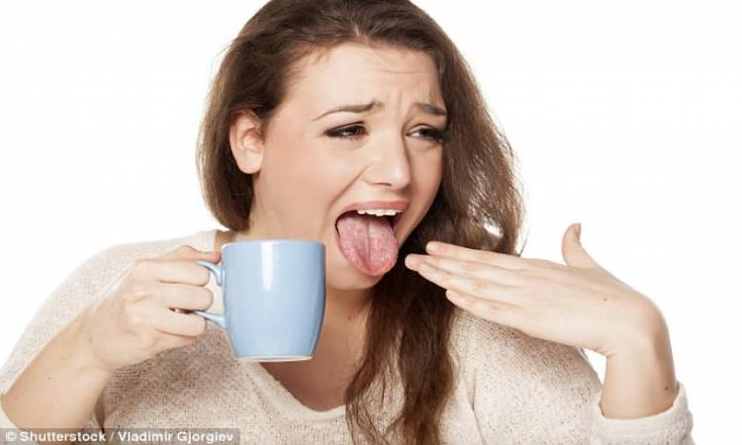
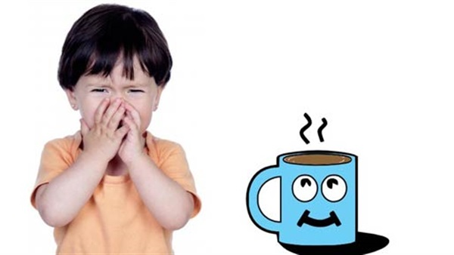
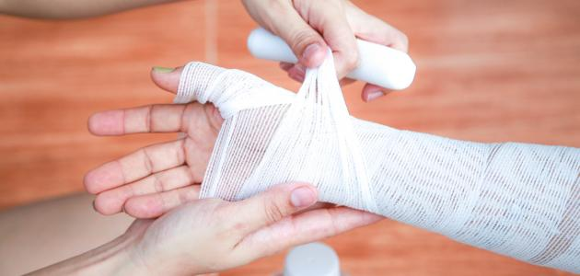
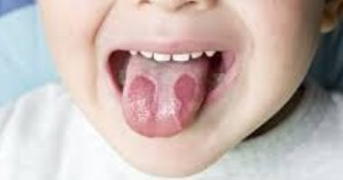
بعض النتائج المترتبة على اللعب بالمشروب الساخن

Slide 10
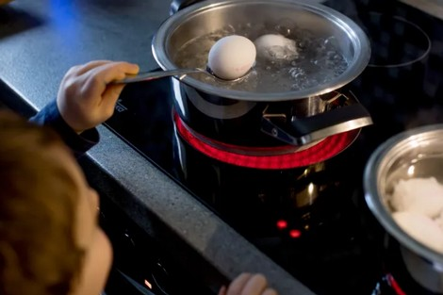
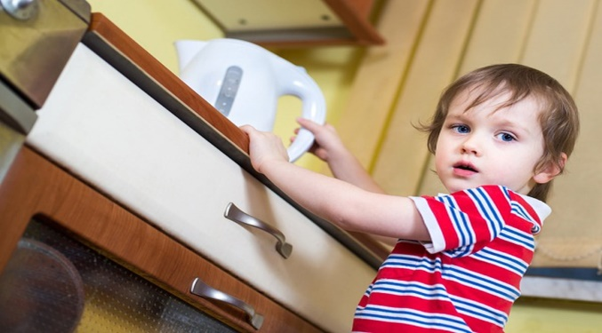
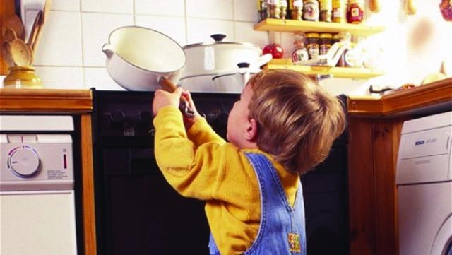
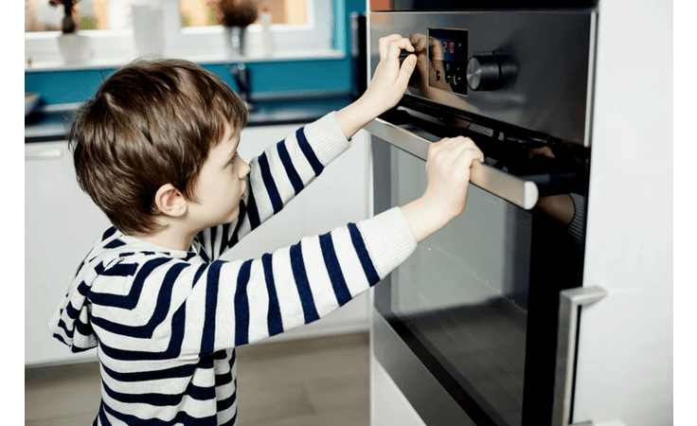
هل هذا فعل صحيح أم خاطئ؟ ما النتيجة؟ ما الذي يجب أن يفعل؟
ملاحظة: أهمية توظيف طلب المساعدة من الكبار.

